Slide 1
Marco Conceptual
Antecedentes
Justificación
Planteamiento del problema
Objetivos
Viabilidad
Alcance
Preguntas a responder

Slide 2
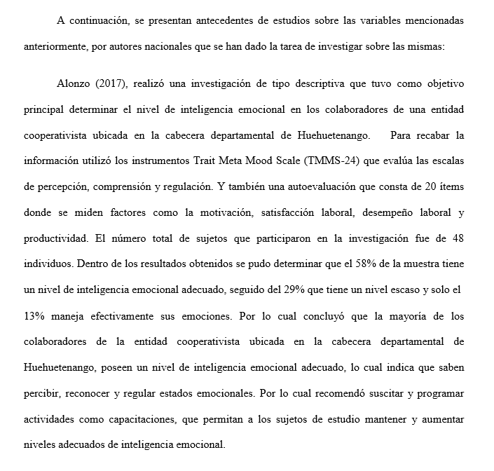
Antecedentes:
Enunciar y describir investigaciones previas que tengan relación con el tema, tanto en el país como en el extranjero

Slide 3
Justificación:
Justificar la realización de su estudio mediante la exposición de sus razones ¿Para qué? Y ¿Por qué?
Responder las siguientes preguntas (en forma de narrativa o enunciado):
  Conveniencia: ¿Qué tan conveniente es hacer la investigación?
  Implicaciones prácticas: ¿Ayudará a resolver algún problema real? ¿Tiene implicaciones trascendentales?
  Valor teórico: con la investigación ¿Se llenará algún vacío de conocimiento? ¿Se podrán generalizar los resultados?
  Utilidad metodológica: ¿La investigación puede ayudar a crear un nuevo instrumento para recolectar o analizar datos?

Slide 4
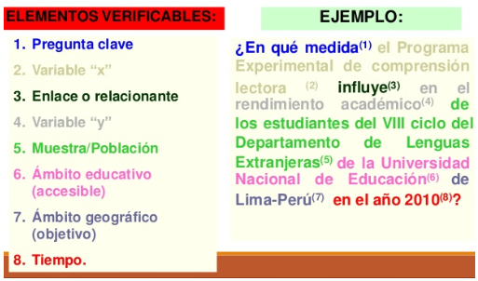
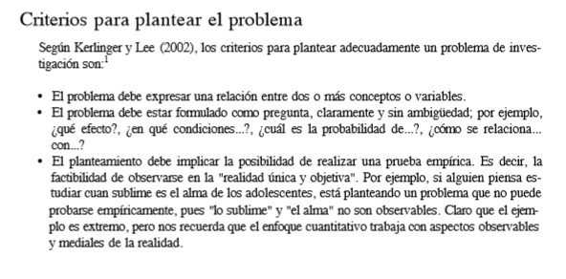
Planteamiento del problema:

Slide 5
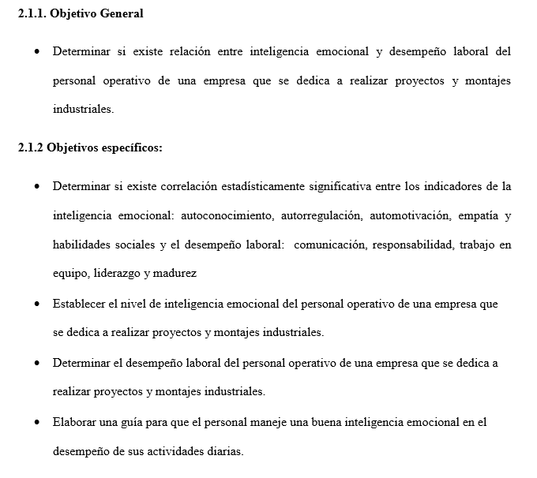
Objetivos:
Sugerencias:
Usar verbos en infinitivo
Plantear una relación entre dos variables
Plantear un enunciado que implique la obtención de algún cálculo o alguna medida

Slide 6
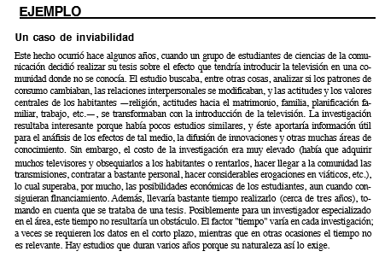
Viabilidad: es la factibilidad de realizar el estudio
Tomar en cuenta la disponibilidad de:
Recursos financieros
Recursos humanos
Recursos materiales

Slide 7
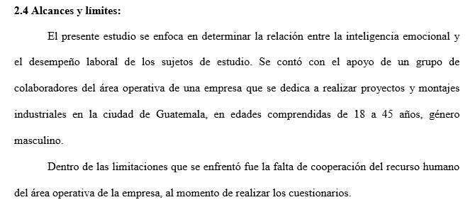
Alcance:
El alcance: es especificar qué abarcará la investigación mientras que el límite hace referencia a qué elementos no se incluyeron en la investigación y que obstáculos o limitaciones se tuvieron durante el desarrollo de la misma.
Inicialmente se puede redactar en futuro y una vez terminada la tesis se puede redactar en pasado.

Slide 8
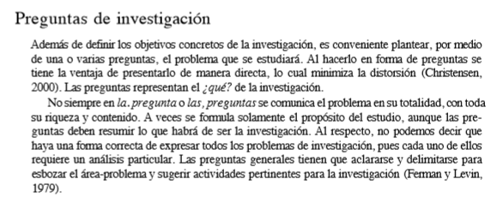
Preguntas a responder:
TIP: las preguntas de investigación es simplemente redactar los objetivos de la tesis pero en forma de pregunta

